Slide 1
Arduino
Условия и циклы
Карташев Игорь Андреевич

Slide 2
Чему равняются переменные на каждой строке?
int a = 5;
int b = 10;
a += 5;
b -=15;
a += b;
a = b*2 + a;
b *= -2;
int c = 3*a + b*2 + 4;
a = a + b + c;
a = 5
a = 5, b = 10
a = 10, b = 10
a = 10, b = -5
a = 5, b = -5
a = -5, b = -5
a = -5, b = 10
a = -5, b = 10, c = 9
a = 14, b = 10, c = 9

Slide 3
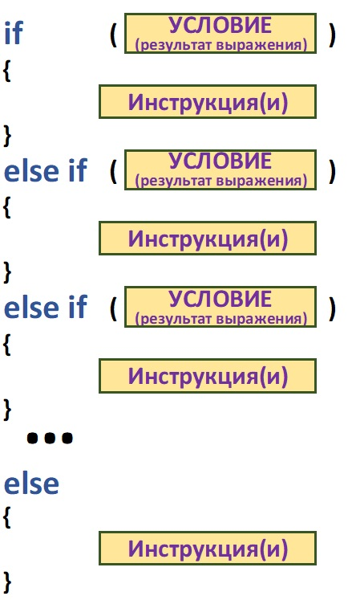
Условие – if (…){…}
Пример:
if (temp < 37){
goToSchool();
} else {
playGames();
sleep();
}

Slide 4
Логические выражения
Операторы сравнения
&& (логическое И)
if (a == 5 && b > 10){}
|| (логическое ИЛИ)
if (z > 0 || x < 5){}
! (логическое отрицание)
if (!(x > 5)){}
== (равенство)
a == 5
!= (неравенство)
a != 5
>= (больше или равно)
a >= 5
<= (меньше или равно)
a <= 5
> (больше)
a > 5
< (меньше)
a < 5

Slide 5
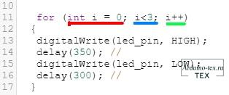
Цикл for
Конструкция for используется для повторения блока операторов, заключенных в фигурные скобки.
Заголовок цикла for состоит из трех частей:
for (initialization; condition; increment) {операторы выполняющиеся в цикле}
Инициализация (Initialization) выполняется самой первой и один раз.
Каждый раз в цикле проверяется условие (condition), если оно верно, выполняется блок операторов и приращение (increment), затем условие проверяется вновь. Когда логическое значение условия становится ложным, цикл завершается.
int i = 0 — Присвоим переменной x значение равное 0.
i < 3; - Если x меньше чем 3, выполняем цикл.
i++ - При каждом выполнении цикла прибавляем к x единицу. По другому данную строку можно записать x=x+1

Slide 6
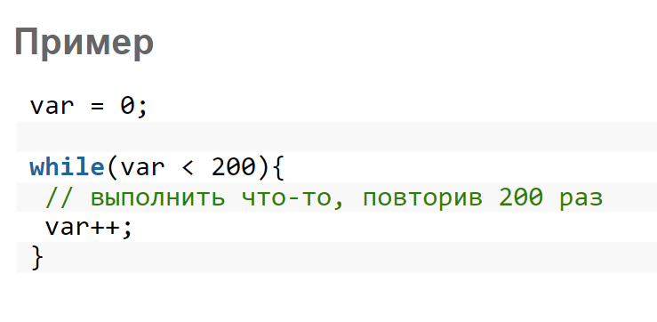
Цикл while
While будет вычислять в цикле непрерывно и бесконечно до тех пор, пока выражение в круглых скобках, не станет ЛОЖНО. Что-то должно изменять значение проверяемой переменной, иначе выход из цикла while никогда не будет достигнут.

Slide 7

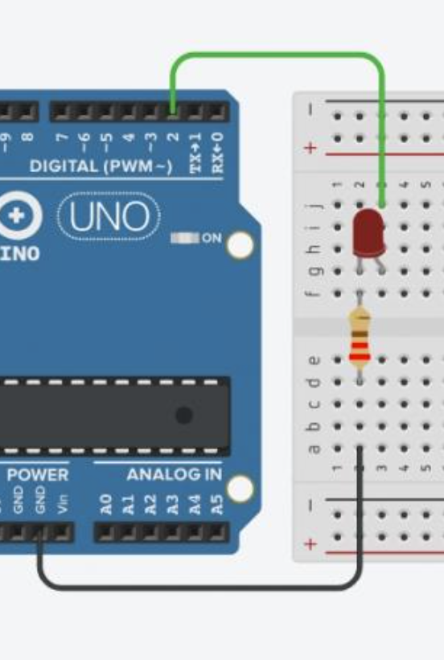
SOS на светодиоде
Сигнал SOS – 3 точки, 3 тире, 3 точки
Давайте сделаем так, чтоб в нашей программе было 3 цикла for:
3 точки
3 тире
3 точки

Slide 8
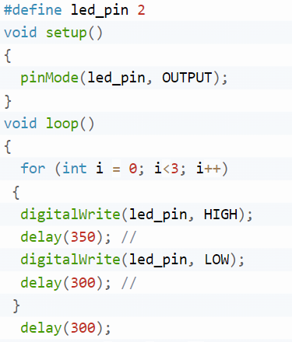
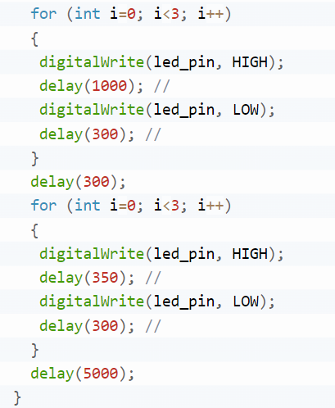
Получившийся код

Slide 9
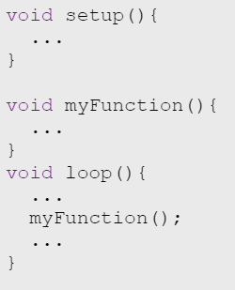
Создание собственных функций
Функция – часть программы, блок кода, имеющий своё название. Большая программа может строиться из нескольких функций, каждая из которых выполняет свою задачу, поэтому можно назвать функцию подпрограммой.
Функция должна быть описана снаружи других функций!
Давайте усовершенствуем наш код с помощью функций!

